Slide 1
La progettazione logica
Come passo alle tabelle effettive?

Slide 2
obiettivi
Passare da diagramma ER a tabelle
Saper leggere uno schema logico

Slide 3
requisiti
Concetto di database
Saper costruire e leggere un diagramma ER

Slide 4
Cos'è la progettazione logica
La realizzazione pratica della realizzazione concettuale di una realtà che si vuole modellare e rappresentare

Slide 5
Da er a logico

Slide 6
entità
Diventa una relazione, rappresentabile mediante una tabella

Slide 7
attributo
Diventa un attributo della relazione, rappresentato con una tabella della colonna

Slide 8
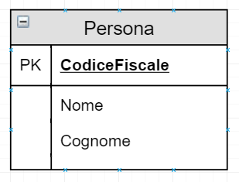
Esempio entità e attributi
Persona(Codice Fiscale, Nome, Cognome)

Slide 9
Esempio entità e attributi
Persona(Codice Fiscale, Nome, Cognome)
PERSONA
Codice Fiscale | Nome | Cognome

Slide 10
associazione
Ogni entità diventa una relazione, ma in più si porta dietro l'informazione dell'associazione

Slide 11
Associazione 1 a 1
Si crea un'unica relazione dalle due entità

Slide 12
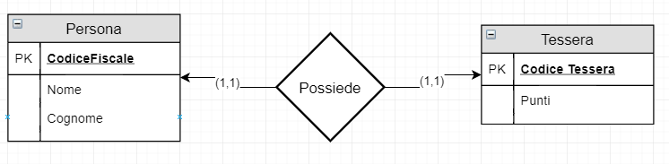
Esempio associazione 1 a 1
Persona(Codice Fiscale, Nome, Cognome, Codice Tessera, Punti)

Slide 13
Associazione 1 a n
Si creano due relazioni e quella col legame (1,1) si tiene in memoria la chiave dell'altra entità

Slide 14
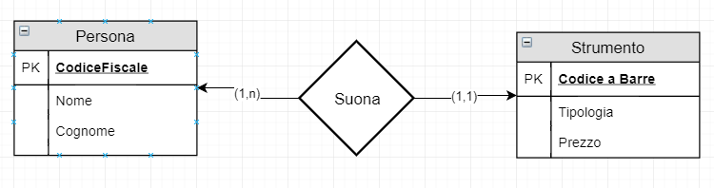
Esempio associazione 1 a n
Persona(Codice Fiscale, Nome, Cognome)
Strumenti(Codice a Barre, Tipologia, Prezzo, CodiceFiscale)

Slide 15
Associazione n a n
Si crea una nuova relazione oltre alle due delle entità, che contiene le chiavi primarie delle entità che collega

Slide 16
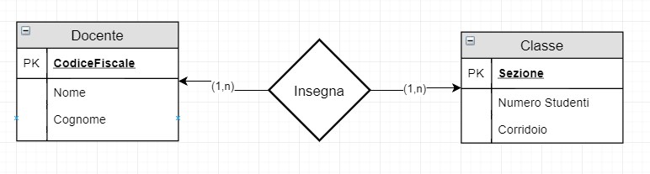
Esempio associazione n a n
Docente(Codice Fiscale, Nome, Cognome)
Insegna(Codice Fiscale, Sezione)
Classe(Sezione, Numero Studenti, Corridoio)

Slide 17
Chiave esterna

Slide 18
Ruolo della chiave esterna
Funge da puntatore logico all'entità con cui si è collegati

Slide 19
Regola chiave esterna
Deve usare lo stesso nome dell'attributo dell'entità che collega

Slide 20
Importanza chiave secondaria
Permette di avere l'integrità all'interno del database, ossia non avere valori differenti tra istanze di diverse entità

Slide 21
Esempio
Non possiamo eleminare dei docenti dal database senza cancellarne i dati dalla classe e viceversa

